Slide 1
Le protocole SSL (TLS)

Slide 2
I. introduction
La force d’un algorithme n’est pas dans son secret. Tout le monde peut savoir comment il fonctionne.

Slide 3
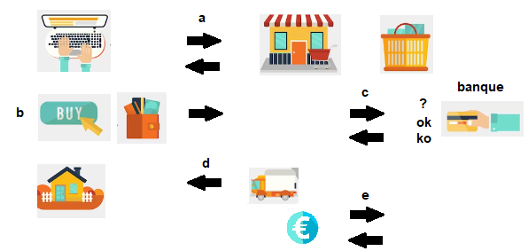
1. Contexte
Le commerce en ligne
le client remplit son caddie virtuel (browser);
Caddy ok => il paie. Il choisit son mode de paiement, l'institution financière utilisée + diverses informations demandées par le marchand. Le tout est envoyé vers ce dernier.
le marchand demande l'autorisation de paiement auprès de l'institution financière spécifiée par le client
si ok, le marchand confirme la transaction au client et les articles sont envoyés
le marchand demande le paiement effectif à l'institution financière du client.

Slide 4
1. contexte
Il existe bien entendu beaucoup d’autres exemples:
Pc Banking
Echange avec des sites fédéraux,
…
Tous les échanges passent par le réseau => risques
Le client doit être assuré qu’il échange bien avec le vrai marchand (serveur, site,…)
le marchand (responsable du site) pourrait utiliser les informations de paiement à d’autres escients
les informations de paiement pourraient être interceptées par des personnes mal intentionnées.
…
et 3D secure, c’est quoi ?

Slide 5
2. Objectifs
Authentifier
Chiffrer/déchiffrer
Les clients: le serveur doit être sûr que les clients sont bien ceux qu’ils prétendent être
Les serveurs: le client doit être sûr que les serveurs sont également bien ceux qu’ils prétendent être
DES / Triple DES: chiffrement symétrique (découpage en blocs). Peut être utilisé également pour signer (HMAC)
RSA: chiffrement asymétrique (paire de clés publique / privée + certificats). Utilisé pour la signature.

Slide 6
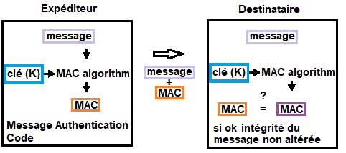
2. Objectifs
Pour atteindre ces objectifs, SSL utilisera logiquement :
Les certificats et donc les signatures digitales (pour les authentifications)
les digests et les MACs (pour le contrôle de l'intégrité)
les chiffrements symétriques (pour la confidentialité - les cryptages et décryptages ne doivent pas réclamer un temps prohibitif).

Slide 7
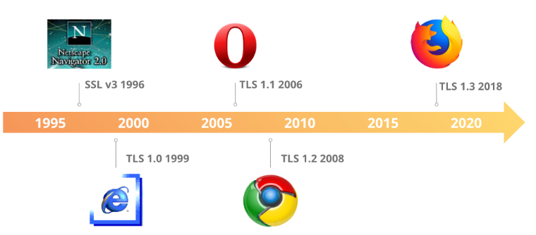
3. Historique
SSL v1 a été conçu par Netscape en 1994
SSL v2 fut intégrée au célèbre browser Navigator de Netscape.
SSL v3 apparut en 1996, permettant notamment l'authentification du client.
L'IETF racheta le brevet à Netscape en 1999 et s'en inspira pour créer le protocole
TLS (Transport Layer Security Protocol)

Slide 8
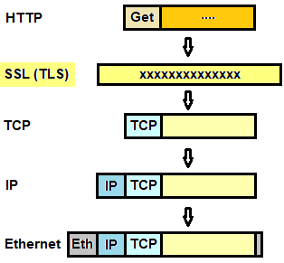
4. Protocole entre deux couches
SSL se situe entre le protocole applicatif et la couche transport (soit TCP)
il est donc indépendant des applications qui l'utilisent. On ajoute simplement un « s » au nom du protocole: http/https
Des ports TCP réservés sont attribués à ces protocoles sécurisés :

Slide 9
II. La Communication SSL

Slide 10
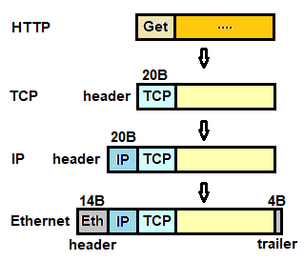
1 Rappel: stack TCP (émission)
Client

Slide 11



2. Rappel stack TCP (réception)
Serveur
HTTP
TCP
IP
Ethernet

Slide 12




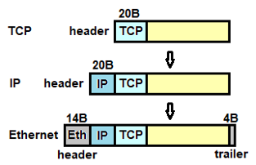
3. Stack TCP avec SSL/TLS (émission)
CLIENT
Chiffrement symétrique car plus rapide que chiffrement asymétrique
(également par
handshake)

Slide 13
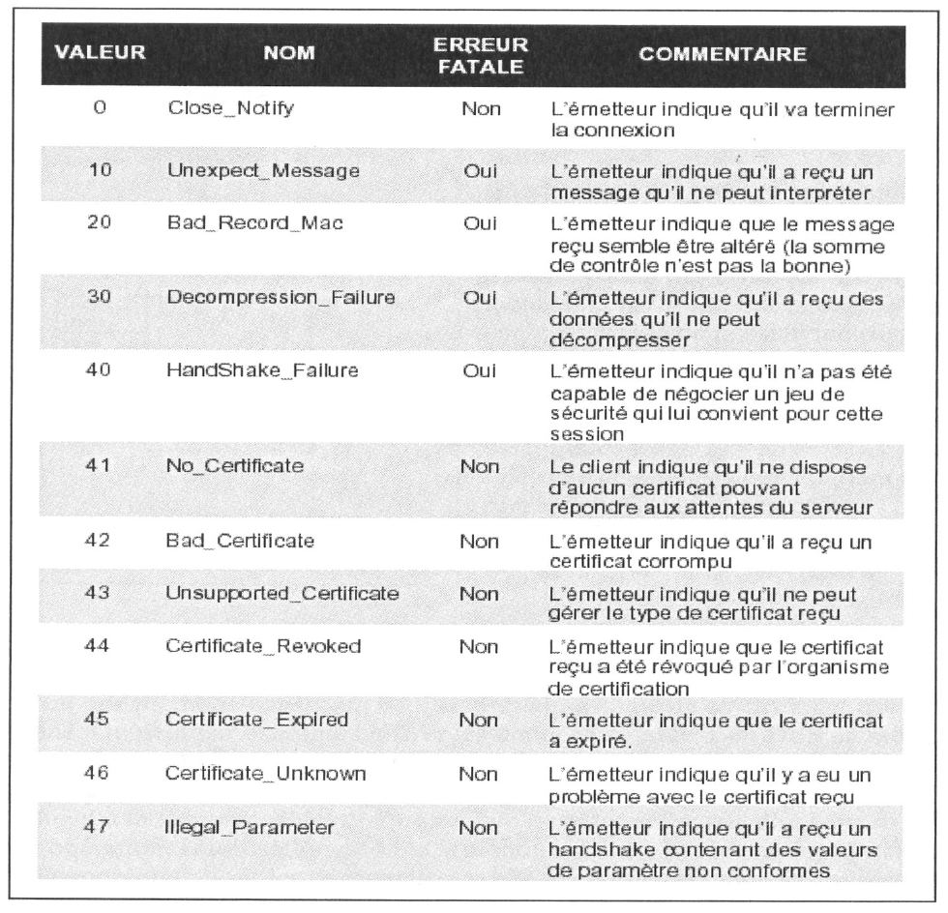






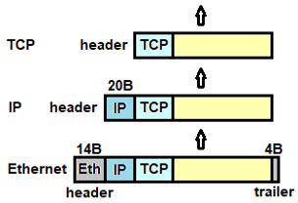

4. Stack TCP avec SSL/TLS (réception)
SERVEUR
Decompression failed ?
Gestion des erreurs
Bad HMAC ?
K_{h}
SSL/TLS
Erreur de déchiffrement ?
K_{c}
Problème de header ?
SSL-Alert = sous-protocole
Warning => on peut continuer
Fatal => STOP (ex: pas authentifié)
Error code: ex: client non certifié soit on continue soit on arrête
Remarque: K_{h} est une clé dite « read »,
permet d’authentifier chaque bloc reçu

Slide 14
5. Communications
Client
Serveur
Code d’erreur
SSL-Alert
HTTPS (443)
ACK
HTTP (80)
ICMP
Checksum

Slide 15

6. Réponse du serveur
SERVEUR
Le SSL handshake doit donc échanger 3 clés: K_{h}, K_{h’}, K_{c}.
On négocie également les types d’algorithme de :
chiffrement (K_{c}) (DES, tripleDES, ECB,CBC, …)
compression
hashage (K_{h}, K_{h’}) (HMAC, MD5, SHA1, SHA256, SHA…)
Et on échange toutes ces informations.
K_{h’:} clé dite « write »
par opposition à la clé
K_{h} dite « read » utilisée
lors de réception.
La référence est le
serveur
K_{h’}
K_{c}
Le serveur doit s’authentifié. Le client doit être sûr qu’on se connecte
bien sur le serveur légitime. L’inverse peut être vrai également, le client peut
être authentifié (mais contrairement au serveur, pas obligatoire).
Dans le cas d’une transaction bancaire, le serveur doit être sûr que
c’est le bon client => authentification du client impérative.
Le SSL handshake est asymétrique

Slide 16
III. Le SSL handshake
4 phases

Slide 17
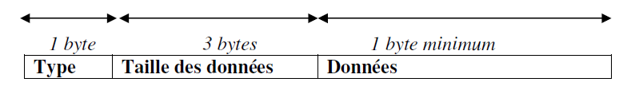
1. Objectifs
Le SSL handshake permet au serveur et au client de :
s'authentifier (obligatoire pour le serveur, optionnel pour le client);
négocier les algorithmes de chiffrement et de HMAC;
négocier les clés symétriques à employer durant une session
(3 clés: K_{c}, K_{h} « clé write », K_{h’} « clé read »).
Ces trois clés symétriques sont les clés de session.
Ces opérations sont basées, sur des échanges entre le client et le serveur à l’aide de messages au format TLV (Type, Lenght, Value):

Slide 18
2. Le sous-protocole: « SSL-Handshake »
Le sous-protocole SSL Handshake comporte 4 phases d’échanges de messages :
Etablissement des possibilités en matière de sécurité. Cette phase détermine entre autres la version, la session, les algorithmes de chiffrement et compression, des nombres aléatoires.
Authentification du serveur et échange des clés
Authentification du client et échange des clés
Clôture.

Slide 19
2.1 Phase 1: paramètres de sécurité
Le handshake est paramétrable: la succession des échanges peut évoluer (varier)
en fonction des évènements (des résultats des échanges) précédents. Redirection vers
un plan B ou C au lieu de continuer avec le plan A initial.
a) Le client envoie:
C’est le client qui initie les échanges avec un « Client hello »
Version: la plus haute que le client est capable d’utiliser
rnd_cli : nombre aléatoire sur 28 bytes (ressemble à Diffie Helmann)
date-heure: 4 bytes
session-id:
0 ➔ créer une nouvelle connexion dans une nouvelle session;
valeur non nulle ➔ créer une nouvelle connexion dans la session existante. Le handshake complet une fois par ex: pour la journée et si reconnexion durant cette même journée, on ne refait pas tout)
Client
Serveur
a) Client hello
b) Server hello
vers phase 1: wireshark

Slide 20
2.2 Phase 1: paramètres de sécurité
vers phase 1: wireshark
cipher-suite : liste des algorithmes d'échanges (RSA, Diffie-Hellman), de chiffrements (DES, RC4, RC2 + par blocs CBC ou par flux) et digests-MACs (MD5, SHA-1, SHA256, SHA384, SHA512, …) et paramètres complémentaires (comme le vecteur d’initialisation IV pour CBC);
Méthode de compression
Le serveur choisit la stratégie optimale en tenant compte des renseignements reçus.
Client
Serveur
b) Le serveur envoie:
a) Client hello
ses choix (combinaison d’algorithmes)
un nombre aléatoire rnd_svr
qui servira de numéro de version).
b) Server hello
Le client, une fois la réponse reçue du serveur,
peut alors mémoriser les paramètres de sécurité et
ainsi définis dans une structure.
Vers phase 1 S ->C

Slide 21

2.3 Phase 2: Authentification du serveur et génération des clés
a) certificate
Le serveur commence par envoyer son certificat dans un message certificate. Ce dernier est à l'origine le plus souvent d’un certificat X509 niveau 3 (càd signé par une autorité de certification + vérifications poussées)
Il sera envoyé au format ASN.1 (Abstract Syntax Notation version 1), assurant ainsi la plus grande compatibilité possible càd rendre le certificat inaltérable par rapport au jeu de caractères utilisé par la machine qui va lire ce dernier.
Dans le cas d'un certificat classique donnant une clé publique, le client est en état d'authentifier le serveur puis d'envoyer un message « Premaster" (éléments destinés à la génération de la future clé de session) en le cryptant avec cette clé publique.
Client
Serveur
Certificate
Serveur_key_exchange
Le certificat doit être vérifié (ici par le client) avec la clé publique /le certificat du CA présente dans les magasins de certificats (autorités de certification racine de confiance) par exemple du browser
Si la date du certificat n’est pas valide, un message SSL-Alert (warning => mais pas fatal : attention, se méfier car on peut continuer la procédure) est envoyé
Certificate_request
Server_hello_done
Le serveur décryptera le message contenant le Premaster avec sa clé privée (Pr). Voir la phase 3
vers Phase 2: certificat (S->C) wireshark

Slide 22


2.4 Phase 2: Si le serveur n’a pas de certificat
Il existe différents types de certificat:
D’authentification. La clé publique vérifie la signature sur un challenge (ex: HMAC)
De signature. Signer un véritable document (pas un challenge).
De chiffrement. On utilise alors la clé publique dans le mécanisme de cryptage
Par contre,
si le serveur n'a pas de certificat
si le certificat envoyé par le serveur n'est qu'un certificat de signature
Il faut un plan B
Client
Serveur
le serveur (s’invente une paire de clés) doit alors fournir d'autres informations pour que le client soit en définitive en mesure de crypter son message Premaster.
Certificate
PK_{SAS} : clé publique Serveur Auto-Signé
Serveur_key_exchange
Plan B1. soit une clé publique d'une paire de clés RSA générée par le serveur; cette clé publique est temporaire : elle n'est valide que durant la session en cours. Le message est signé par le serveur selon un algorithme RSA.
Certificate_request
Server_hello_done
Pas obligatoire
Plan B2. soit les paramètres d'un algorithme de Diffie–Hellman. Le message peut être alors signé par le serveur selon un algorithme RSA.
5. Phase 2: Server Key Exchange + Server Hello Done

Slide 23


Algorithme de Diffie-Hellman
Alice et Bob choisissent un 2 nombres : p (un nombre premier) et g (n<p)
L'algorithme de Diffie-Hellman permet à deux parties A et B de générer la même clé symétrique (clé de session dans notre cas) en échangeant que deux grands entiers premiers entre eux (disons p et n); A (B) choisit un grand entier aléatoire x (y), calcule X=n^x%p (Y=n^y%p) et l'envoie à B (A); - A (B) calcule sa clé selon K_{Alice} = Y^x%p (K_{Bob}=X^y%p).
Les deux clés sont bien les mêmes.
Alice (A)
Bob (B)
Soit p=7 et n=5
7 et 5
7 et 5
Choisit un nombre x = 2
Choisit un nombre y = 4
Calcule X=n^x%p = 5^2%7 = 5² % 7 => X = 4 (clé publique d’Alice)
Calcule Y=n^y%p = 5^4%7 = 5⁴ % 7 => Y= 2 (clé publique de Bob)
Alice et Bob échangent leur résultat
X = 4 : clé publique d’Alice
Y = 2: clé publique de Bob
Calcule la clé K d’Alice: Y^x%p = 2²%7 => K_{Alice} = 4 (clé secrète d’Alice)
Calcule la clé K de Bob: Y^y%p = 4⁴%7 => K_{Bob} = 4 (clé secrète de Bob)
=

Slide 24
2.5 Phase 2 : certificat client (optionnel) et synchronisation
Certificate_request
Le serveur peut demander au client un certificat (afin notamment d’obtenir la clé publique du client). Il envoie alors un message certificate_request, qui comporte le type d'algorithme utilisé et la liste des CA valides. La réponse est dans la phase 3.
Client
Serveur
Certificate
Serveur_key_exchange
Certificate_request
Server_hello_done
Server_hello_done
Le serveur envoie enfin un message server_hello_done
pour signifier la fin de la phase
Au minimum lors de la phase 2, il y a 1 seul message « Certificate ». Il pourrait être suivi d’un « Server_key_exchange » et/ou éventuellement d’un « Certicate_request ». Le client ne sait donc pas précisément combien il va recevoir de message(s): 1 à 3 => le dernier envoi « Server_hello_done » permet de clôturer les échanges = synchronisation

Slide 25
2.6 Phase 3: La génération du "master secret" + certificat client (optionnel)
Si le serveur a effectivement demandé un certificat au client, celui-ci commence par envoyer son cetificat dans un message certificate si il en possède un, un message no_certificate s'il n'en possède pas.
Client
Serveur
Certificate
Le client envoie ensuite un message client_key_echange dont la nature dépend de l'algorithme choisi en phase 2
Client_key_exchange
Si le client a envoyé un certificat, on vérifie qu'il est bien en possession de la clé privée associée à la clé publique faisant l'objet du certificat. Pour ce faire, le client va envoyer un message certificate_verify qui comporte une espèce de digest calculé sur les messages du handshake et sur le "master secret" (donc un "challenge")
Certificate_verify
6. Phase 3: Client Key Exchange

Slide 26

2.7 Phase 3: la génération du « master secret »
Client
Serveur
Client_key_exchange (mandatory):
Certificate
RSA (basé sur le certificat du serveur ou sur un RSA temporaire)
Client_key_exchange
Le client génère une séquence de 48 octets, le "premaster secret", la crypte avec la clé publique du serveur et la lui envoie
Certificate_verify
Session_Id
H
rnd_client
Premaster = PM
rnd_serveur
Coté client
Certificat du serveur | RSA temporaire
{ PM } PK_{S} = P | { PM } PK_{SAS} = P (plan B1)

Slide 27

2.8 Phase 3: la génération du « master secret »
PrK_{S} = clé privée du serveur
Certificat du serveur | RSA temporaire
{ P } PrK_{S} = PM | { P } PrK_{SAS} = PM (plan B1)
Coté serveur
Client
Serveur
Certificate
PK_{S}
PK_{SAS} (plan B1)
PrK_{S}
PrK_{SAS} (plan B1)
Client_key_exchange
{ PM } PK_{S} = P ou
{ PM } PK_{SAS} = P (plan B)
Certificate_verify

Slide 28


2.9 Phase 3: la génération du « master secret » plan B2
Utilisation de l’ algorithme de Diffie–Hellman.
Le client envoie sa clé publique: PK_{c}
la clé de session ainsi construite des deux côtés fait office de « Premaster secret".
Client
Serveur
Certificate
Client_key_exchange: PK_{c}
PM
PM
Certificate_verify

Slide 29
2.10 Phase 3: Génération du « Master secret » (M)
La PM (Premaster secret) est maintenant connue dans les 3 cas d’échanges vus précédemment.
Coté client
Coté serveur
PM
rnd_cli
rnd_srv
rnd_cli
rnd_srv
Algo géné
Algo géné
K_{h}
K_{c}
?
K_{h’}
MASTER SECRET
K_{h}
K_{c}
?
K_{h’}
Clé HMAC
read
Clé HMAC
write
Clé HMAC
read
Clé HMAC
write
K_{c} Clé de chiffrement
K_{c} Clé de chiffrement
4 morceaux ! ? Et seulement 3 clés

Slide 30

2.11 Phase 3: Les certificats éventuels (optionnel): « Certificate »
Si le serveur a effectivement demandé un certificat (pas mandatory) au client, celui-ci commence par envoyer:
son certificat dans un message certificate si il en possède un
un message no_certificate s'il n'en possède pas.
Client
Serveur
Certificate
Client_key_exchange
Certificate_verify
=> Warning ! (SSL_Alert)
On a donc le choix de continuer ou d’arrêter le handshake => dans ce dernier cas, pas de session SSL/TLS crée.

Slide 31
2.11 Phase 3: Les certificats éventuels (optionnel): « Certificate_verify »
Si le client a envoyé un certificat, on test qu'il est bien en possession de la clé privée associée à la clé publique faisant l'objet du certificat.
Client
Serveur
Certificate
le client va donc envoyer un message certificate_verify qui comporte une espèce de digest calculé sur les messages du handshake et sur le "master secret" (donc un "challenge"), le tout signé avec la clé privée du client. Le serveur peut ensuite vérifier la signature.
Client_key_exchange
Certificate_verify
digest
PrK_{c}
= P
P
PK_{c}
= digest
signature
Msgs handshake
Msgs handshake
=
OK
Algo hash
digest
Algo hash
Digest’
Master secret: M
Master secret: M

Slide 32
2.12 Phase 4: L'enregistrement et la validation des spécifications négociées
Les clés (3) sont maintenant en mémoire des deux côtés mais il faut:
leur assurer une pérennité => enregistrement de ces clés
être certain des 2 côtés que les 3 clés ont bien été créées
Client
Serveur
Le client envoie un message change_cipher_spec, dont le but est d'enregistrer la stratégie de sécurité temporaire en stratégie courante.
Change_cipher_spec
Finished = h
h’
Session_Id
h = msg « Finished »
Finished est donc un hash
Change_cipher_spec
Master Secret
Algo hash
Finished
Msgs handshake
Du côté serveur: on fabrique également le hash (h’) et si h’ = h alors OK. Le serveur
est donc sûr que c’est bien le client du début
7. Phase 4: Change Cypher Spec (C -> S)

Slide 33
2.13 Phase 4: L'enregistrement et la validation des spécifications négociées
Client
Serveur
Change_cipher_spec
Finished = h
Idem précédemment
Session_Id
Change_cipher_spec
h’ = msg « Finished »
Finished est donc un hash
Algo hash
Master Secret
Finished
h
Msgs handshake
Du côté client, on fabrique également le hash (h) et si h = h’ alors OK

Slide 34
IV. Les 4 sous-protocoles de SSL/TLS
SSL Handshake
SSL Record
SSL Change cipher spec
SSL Alert

Slide 35
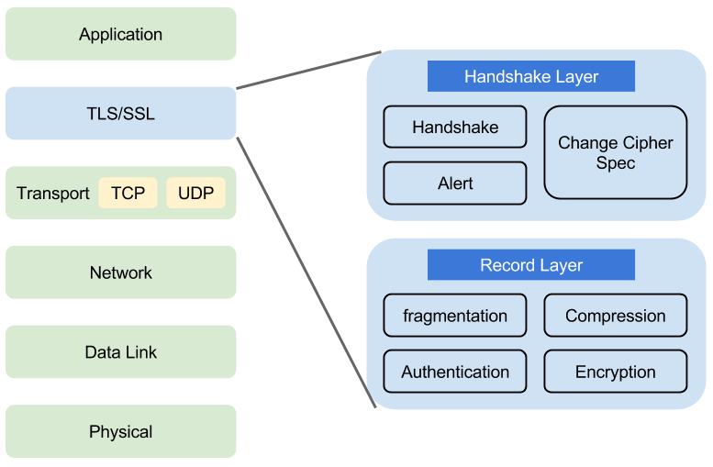
1. Description (couches)

Slide 36
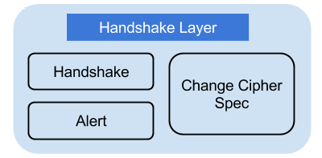
2. Description (fonctions / couches)
Handshake layer
Le sous-protocole
SSL handshake
gère l’établissement de la connexion sécurisée
effectue la négociation des paramètres de la session qui est susceptible de lancer:
le sous-protocole « » qui permet au serveur et au client de s'accorder sur les algorithmes de chiffrements asymétrique (en pratique, par exemple, RSA) et symétrique (par exemple, DES) ainsi que sur l'algorithme d'authentification (par exemple, SHA-1, MD5, SHA 256, SHA 384, …)
SSL Change Cipher SPEC
le sous-protocole « » gère les messages d'erreur entre le client et le serveur
SSL Alert

Slide 37
3. Description (suite)
Record layer
Le sous-protocole
SSL record
Cette couche définit la façon dont sont traitées les données à chiffrer:
le chiffrement au moyen de la clé secrète négociée dans le "Handshake protocol", chiffrement précédé de la compression du message [confidentialité];
La création d'un HMAC utilisant la clé en question [intégrité + authentification]. En réalité, le message est au préalable fragmenté et ce traitement est appliqué à chaque bloc.
Il est susceptible de lancer le sous protocole "SSL Alert".

Slide 38
4. SSL record (Suite)
Les données à transmettre sont découpées en bloc de taille inférieure à 16 Ko
Chaque bloc est ensuite éventuellement compressé – si c'est le cas, ce doit être sans pertes et ne doit pas augmenter la taille du contenu de plus de 1024 bytes
On calcule un HMAC pour chaque bloc
Chaque bloc avec son HMAC, est crypté selon le cryptage symétrique négocié précédemment
un header SSL est ajouté devant chaque bloc. Ce dernier contient:
un Content type (1 byte) : le protocole utilisé pour manipuler le fragment
(soit change_cipher_spec, alert ou handshake, soit un protocole applicatif comme
http ou ftp).
une Major version (1 byte) : version sslv3/TLS1.3
une Minor version (1 byte) : si sslv3 : valeur = 0
une Compressed length (2 bytes) : longueur du fragment de texte clair. Schématiquement, ce qui est transmis à la couche de transport est donc :
1B
1B
1B
2B
nB
Content type
Major version
Minor version
Lenght
(Bloc de donnée + HMAC) cryptés

Slide 39
5. Description: SSL_Alert
Le sous protocole
Il gère les messages d’erreur entre les deux entités: client/serveur, serveur/client
SSL Alert
1 byte
1 byte
Warning / fatal error
Error code
En cas d'erreur fatale, la connexion est fermée après l'envoi du message. Les autres connexions de la session concernée ne sont pas coupées, mais il n'est plus possible d'en créer de nouvelles.

Slide 40
V. Les variables d’états SSL/TLS
Variables de session
Variable de connexion

Slide 41
1. introduction
L’existence de ces deux types de variable provient du fait qu’il faut éviter au client de devoir refaire tout le handshake à chaque fois qu’il désire se reconnecter (dans un intervalle de temps défini par exemple: la journée).
La session (variables de session) existera donc durant cet intervalle de temps (ces variables ne changent pas durant toute la session)
il y aura éventuellement des nouvelles connexions (variables de connexion). Ces variables sont modifiées à chaque nouvelle connexion.

Slide 42
2. Variables de session
Ne changent pas durant la session
Session SSL
Session identifier | numéro de session fixé par le serveur (1 byte)
Peer certificate(s) | certificat du serveur + certificat éventuel du client
Cipher spec | algorithme de chiffrement symétrique, de digest, CBC (avec IV) ou stream
Master secret | séquence de bits de 48 bytes, base de la clé de session utilisée pour le chiffrement et de la clé secrète utilisée pour les HMACs
Compression method | méthode de compression
Is resumable | pour indiquer si de nouvelles connexions peuvent être créées sur base de cette session

Slide 43
3. Variables de connexion
Changent à chaque connexion/reconnexion
Connexion SSL
server et client random | les nombres aléatoires échangés lors du handshake
server et client write HMAC secret | la clé secrète utilisée par le serveur et le client pour générer les HMACs
server et client write key | la clé symétrique utilisée par le serveur et le client pour chiffrer leurs messages
initialization vector | pour les chiffrements CBC
sequence number | numéro de séquence
Les 2 clés pour le HMAC + la clé de chiffrement = 3 clés (ces 3 clés sont des variables de connexion)
Elles changent donc lors de chaque nouvelle connexion !

Slide 44
4. Remarque importante sur les 3 clés
Dans le tableau des variables de session (constante durant la session)
Master secret | séquence de bits de 48 bytes, base de la clé de session utilisée pour le chiffrement et de la clé secrète utilisée pour les HMACs
Dans le tableau des variables de connexions (changent lors de nouvelles connexion)
server et client write HMAC secret | la clé secrète utilisée par le serveur et le client pour générer les HMACs
server et client write key | la clé symétrique utilisée par le serveur et le client pour chiffrer leurs messages
Les 3 clés
(connexions) => variables !!!
Or le master secret =
K_{h}
K_{c}
?
K_{h’}
= constante (session)
Clé HMAC
read
Clé HMAC
write
K_{c} Clé de chiffrement

Slide 45
5. Remarque suite
K_{h}
K_{c}
?
K_{h’}
Clé HMAC
read
Clé HMAC
write
K_{c} Clé de chiffrement
Le master secret est bien constant mais contient 4 blocs. Les 3 clés vont donc tourner dans les 4 blocs
?
K_{h}
K_{c}
K_{h’}
attributions des blocs différents par rapport aux 3 clés lors de chaque connexion / reconnexion pour une même session
(permutations / arrangements)
K_{h’}
?
K_{c}
K_{h}
…..

Slide 46
VI. Faiblesses de SSL/TLS

Slide 47
1. Analyse des risques
Si lors de l’utilisation d’une connexion SSL/TLS, tout le monde suit les règles du jeu, ce protocole est robuste.
Risques:
l'authentification du client est optionnelle, si bien que celui-ci peut utiliser, par exemple, un numéro de carte de crédit dérobée
le serveur peut très bien utiliser les informations fournies par le client (par exemple, encore une fois, son numéro de carte de crédit) à des fins malhonnêtes
le client a souvent tendance à ignorer les messages d'avertissement concernant un certificat invalide (autorité de certification non reconnue, validité dépassée).
si un client s'authentifie à l'aide d'un certificat, il enregistrera probablement ses paramètres de reconnaissance sur son ordinateur : la cible rêvée pour un cheval de Troie …

Slide 48

2. Fraudes / remèdes
Fraudes:
En fait, les fraudes constatées dans le domaine de l'e-commerce trouvent souvent leur explication dans le fait que les serveurs auxquels les commandes sont envoyées reçoivent et mémorisent les informations de paiement de leurs clients (comme le numéro de carte de crédit et sa date de validité). En effet, ils deviennent ainsi la cible privilégiée des hackers qui tenteront d'accéder à ces données.
Remèdes:
Il faut séparer:
la commande (le contenu du caddie virtuel – OI : Order Information) qui est toujours envoyée au serveur marchand.
les informations de paiement (PI : Payment Information) qui sont envoyées à un serveur de l'institution financière concernée.
Par exemple: 3D-Secure

Slide 49
VII. Implémentation
SSLSocket

Slide 50
1. Introduction
Le but de SSl est d’assurer un niveau de sécurité lors d’échanges d’informations entre un client et un serveur.
Ces derniers pour communiquer utilisent des sockets, il suffit dés lors de remplacer ces sockets par des sockets SSL (SocketSSL et SSLServerSocket).
Il ne faut donc rien changer à la programmation classique des clients/serveurs déjà programmés.
Il faudra donc programmer une dizaine de lignes au début de votre application, rien d’autre n’est à changer (intégration simplement des lignes de configuration propre à SSL dans votre code entre les parties applicative et transport.

Slide 51
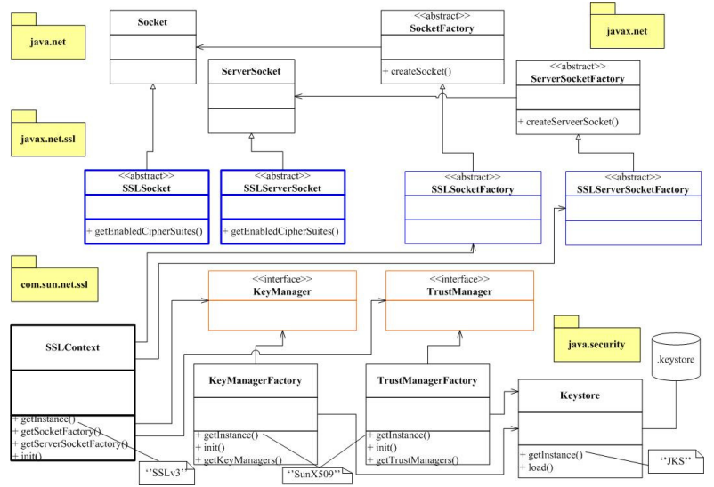
2. Les packages Java: les sockets SSL
public abstract String[] getEnabledCipherSuites()
Ces 2 classes Interviennent dans le Handshake vu précédemment:
La méthode « getEnabledCipherSuite() » donne les algorithmes
qui ont été retenus lors du handshake.
Ces 2 classes sont abstraites => le retour des classes factories:
l’implémentation de ces classes est donc fournie par des Providers

Slide 52
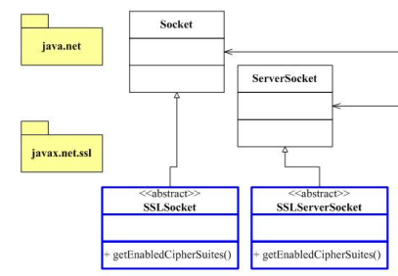
3. les sockets SSL: classes abstraites
Les classes abstraites héritent
des classes normales de Socket
du package java.net:
Ces sockets peuvent être
Instanciées
Paramétrées.
On pourrait désirer en fabriquer des nouvelles en confectionnant par exemple: notre propre protocole

Slide 53
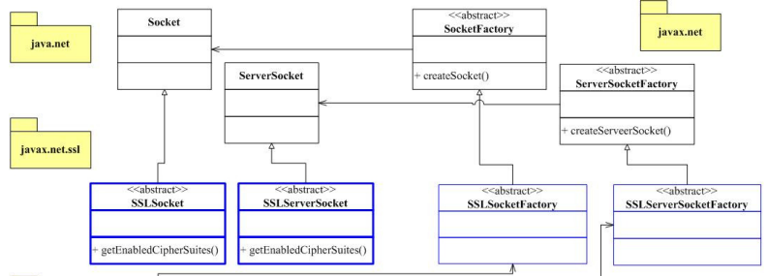
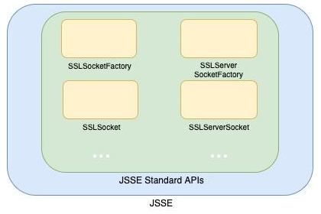
4. les sockets SSL: classes factories
public abstract ServerSocket createServerSocket (int port, int backlog, InetAddress ifAddress) throws IOException
(le 2ème paramètre représente le nombre maximum de connexions pendantes)
public abstract Socket createSocket (String host, int port, InetAddress clientHost, int clientPort) throws IOException, UnknownHostException
Dans package « javax.net » extension de java.net,il est donc possible de fabriquer ces propres Factories afin de confectionner grâce à la méthode « createSocket/createServerSocket » notre propre paires de sockets fonctionnant avec par exemple un protocole particulier. Ca a le mérite d’être prévu.
Dans les classes à ajouter pour SSL qui s’appelle le JSSE (Java Socket Secure Extension), on retrouve les classes abstraites « SSLSocketFactory/SSLServerSocketFactory » qui au moyen des méthodes « createSSlSocket/createServerSSLSocket » créeront les sockets SSL.

Slide 54
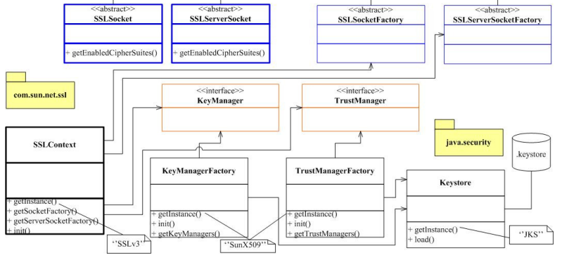
5. les sockets SSL: SSLContext
On ne peut pas instancier ces deux classes (abstraites). Il faut en fait avant toute chose se préoccuper du Handskake

Slide 55
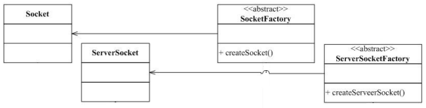
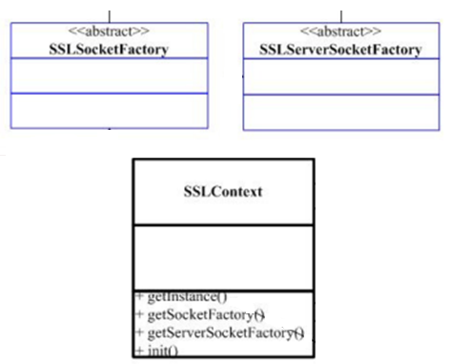
6. les sockets SSL: SSLContext (suite)
Pour faire le Handshake au minimum, il faut:
Au moins le certificat du serveur
Le certificat du client (optionnel)
Vérifier les signatures
Tout ce qui est nécessaire pour le Handshake est fourni dans la classe SSLContext.
Cette dernière fournit alors les deux classes factories qui fournissent à leur tour (avec leur méthode createSocket() / createServerSocket() ) les classes sockets.
Le SSLContext doit aussi contenir tout résultat du Handshake dont notamment les certificats

Slide 56
7. La classe SSLContext
Cette classe SSLContext s'instancie par une nouvelle factory :
public static SSLContext getInstance (String protocol, Provider provider)
throws NoSuchAlgorithmException, NoSuchProviderException
Le premier paramètre est par contre incontournable, il désigne le protocole et surtout la version utilisée.
Dans notre cas:
SSLContext SslC = null;
SslC = SSLContext.getInstance("SSLv3"); ("TLSv1.2"); ou ("TLSv1.3")
On a besoin des certificats (au moins celui du serveur avec des clés) il faut donc un KeyStore (magasin de clés composé de plusieurs « compartiments » comme les:
thrusted certifcate entries qui contiennent juste un certificat
key entries qui contiennent une paire de clés (privée/publique) dans un certificat.
Il faut donc un objet KeyStore (en mémoire) qui a besoin d’un fichier « keystore » construit avec un outil par exemple comme: Keytool ou KeyToolGui.
On n’instancie pas l’objet Keystore, on le charge en mémoire avec un getInstance() car il peut exister plusieurs types de keystore (JKS (java), PK12(windows), bouncy castle).

Slide 57
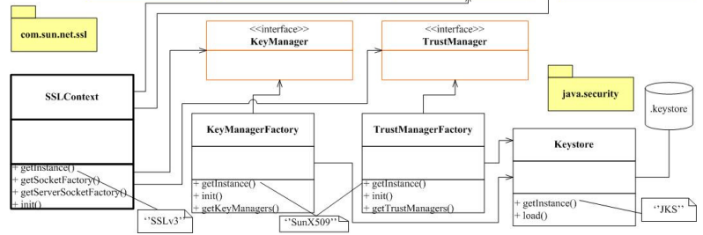
8. La classe Keystore
Le SSLContext peut maintenant aller chercher dans le Keystore tout ce dont il a besoin: certificat serveur, client , …
Remarque: il existe aussi des méthodes de type setXxxx pour « charger » cet objet.:
private static final String[] protocols = new String[]{"TLSv1.3"};
private static final String[] cipher_suites = new String[]{"TLS_AES_128_GCM_SHA256"};
serverSocket.setEnabledProtocols(protocols) serverSocket.setEnabledCipherSuites(cipher_suites)
load() est très bien !
Il faut donc un objet KeyStore (en mémoire) qui a besoin d’un fichier « keystore » construit avec un outil par exemple comme: Keytool ou KeyToolGui.
On n’instancie pas l’objet Keystore, on le crée en mémoire avec un getInstance() car il peut exister plusieurs types de keystore (JKS (java), PK12(windows), bouncy castle).
La méthode « load » charge l’objet mémoire (l’Objet KeyStore) avec le contenu du fichier keystore.

Slide 58
9. Programmation: objet Keystore
public final void load(InputStream stream, char[] password) throws IOException, NoSuchAlgorithmException, CertificateException
Cette méthode vérifiera l'intégrité du keystore avant de charger effectivement l'objet en mémoire (ce qui explique le 3ème type d'exception potentiel).
KeyStore ServerKs = KeyStore.getInstance("JKS");
String FICHIER_KEYSTORE = "c:\\makecert\\serveur_keystore";
char[] PASSWD_KEYSTORE = "beaugosseser".toCharArray();
FileInputStream ServerFK = new FileInputStream (FICHIER_KEYSTORE);
ServerKs.load(ServerFK, PASSWD_KEYSTORE);

Slide 59

10. KeyManager/TrustManager: généricité
La partie centrale permet de rendre générique l’opération de la méthode init() du SSLContext car tout ce dont a besoin cette classe ne se trouve pas nécessairement dans un KeyStore. Les informations pourraient être stockées sur :
un serveur (un founisseur de certificats, un serveur d’authentification)
Une carte à puce (carte d’identité belge par exemple, attention les clés privées ne sont pas extractables).

Slide 60
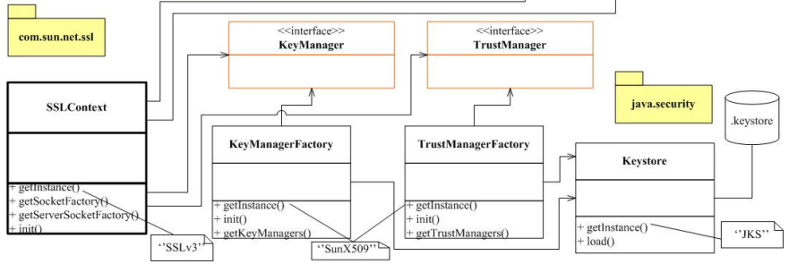
11. KeyManager/TrustManager: leur contenu
public final void init (KeyManager[] km, TrustManager[] tm, SecureRandom random) throws KeyManagementException
La méthode init() de la classe SSLContext demande comme paramètres deux tableaux: un de KeyManager[] et un de TrustManager[]. Comme ce sont des interfaces, ça peut être des choses de natures différentes.
KeyManager = un couple de clés privée/publique (par exemple pour le plan B). Correspond à une key entrie.
TrustManager = moyen pour récupérer une clé publique certifiée (dans la version la plus simple, c’est un certifcat)

Slide 61
12. KeyManager/TrustManager: obtenir les tableaux
On obtient ces tableaux d'objets au moyen de factories (vu que ce qu'on attend n'est connu que sous forme d'interface) appartenant au même package:
KeyManagerFactory
TrustManagerFactory
On n’instancie pas directement les 2 classes sitées pci-dessus. On va obtenir des instances de ces types grâce à la méthode: getInstance() car il existe plusieurs moyens de représenter les concepts de clés publiques/privées. Dans notre cas « SunX509 »
public static final KeyManagerFactory getInstance(String algorithm, String provider) throws NoSuchAlgorithmException, NoSuchProviderException
public static final TrustManagerFactory getInstance(String algorithm, String provider) throws NoSuchAlgorithmException, NoSuchProviderException

Slide 62
13. KeyManager/TrustManager: getInstance()
Utilisation du package: javax.net.ssl
SSLContext SslC = SSLContext.getInstance("SSLv3");
KeyManagerFactory kmf = KeyManagerFactory.getInstance("SunX509");
char[] PASSWD_KEY = "sexyser".toCharArray();
kmf.init(ServerKs, PASSWD_KEY);
TrustManagerFactory tmf = TrustManagerFactory.getInstance("SunX509"); tmf.init(ServerKs);
SslC.init(kmf.getKeyManagers(), tmf.getTrustManagers(), null);
Objet SSLContext

Slide 63
14. La socket SSL
Côté serveur:
SSLServerSocketFactory SslSFac= SslC.getServerSocketFactory();
SslSSocket = (SSLServerSocket) SslSFac.createServerSocket(6000);
// Version non sécurisée
// CSocket = SSocket.accept();
// *** Version sécurisée ***
SslSocket = (SSLSocket)SslSSocket.accept();
Num du port
Côté client:
SSLSocketFactory SslSFac= SslC.getSocketFactory();
Socket SslSocket = (SSLSocket) SslSFac.createSocket(« nomHôte », 6000);
NomHôte si résolution DNS possible ou Adresse IP de l’hôte

Slide 64
15. Les certificats: deux keystores (1 pour le serveur/un pour le client)
Côté serveur:
Type de fichier de clés : jks
Fournisseur de fichier de clés : SUN
Votre fichier de clés d'accès contient 2 entrées
christophe, 14 juil. 2023, trustedCertEntry,
Empreinte du certificat (SHA1) : 38:27:CD:7D:AC:7A:B3:69:D6:21:3D:63:43:21:1B:4F:F9:55:DF:2C
serveurssl, 14 juil. 2023, PrivateKeyEntry,
Empreinte du certificat (SHA1) : 6F:7A:2A:88:F4:EA:02:12:54:DE:AD:AD:5B:38:38:4B:94:B7:99:C9
Certificat qui permet de vérifier les signatures
Côté client:
Type de fichier de clés : jks
Fournisseur de fichier de clés : SUN
Votre fichier de clés d'accès contient 2 entrées
christophe, 14 juil. 2023, trustedCertEntry,
Empreinte du certificat (SHA1) : 38:27:CD:7D:AC:7A:B3:69:D6:21:3D:63:43:21:1B:4F:F9:55:DF:2C
clientssl, 14 juil. 2023, PrivateKeyEntry,
Empreinte du certificat (SHA1) : E8:C3:C6:CD:51:C4:96:09:3E:9B:86:5F:86:10:97:86:2C:22:E5:0A
Contient la paire de clés publique/privée pour réaliser les signatures

Slide 65
15. CLI (keytool) suite 1
C:\CertSSL>keytool
Outil de gestion de certificats et de clés
Commandes :
-certreq Génère une demande de certificat
-changealias Modifie l'alias d'une entrée
-delete Supprime une entrée
-exportcert Exporte le certificat
-genkeypair Génère une paire de clés
-genseckey Génère une clé secrète
-gencert Génère le certificat à partir d'une demande de certificat
-importcert Importe un certificat ou une chaîne de certificat
-importpass Importe un mot de passe
-importkeystore Importe une entrée ou la totalité des entrées depuis un autre fichier de clés
-keypasswd Modifie le mot de passe de clé d'une entrée
-list Répertorie les entrées d'un fichier de clés
-printcert Imprime le contenu d'un certificat
-printcertreq Imprime le contenu d'une demande de certificat
-printcrl Imprime le contenu d'un fichier de liste des certificats révoqués (CRL)
-storepasswd Modifie le mot de passe de banque d'un fichier de clés
Utiliser "keytool -command_name -help" pour la syntaxe de command_name

Slide 66
15. CLI (keytool) suite 2
C:\CertSSL>keytool -list /?
Option non admise : /?
keytool -list [OPTION]...
Répertorie les entrées d'un fichier de clés
Options :
-rfc sortie au style RFC
-alias <alias> nom d'alias de l'entrée à traiter
-keystore <keystore> nom du fichier de clés
-storepass <arg> mot de passe du fichier de clés
-storetype <storetype> type du fichier de clés
-providername <providername> nom du fournisseur
-providerclass <providerclass> nom de la classe de fournisseur
-providerarg <arg> argument du fournisseur
-providerpath <pathlist> variable d'environnement CLASSPATH du fournisseur
-v sortie en mode verbose
-protected mot de passe via mécanisme protégé
Utiliser "keytool -help" pour toutes les commandes disponibles

Slide 67
15. CLI (keytool) suite 3
C:\CertSSL>keytool -keystore serveurKeyStore.jks -list
Entrez le mot de passe du fichier de clés :
Type de fichier de clés : jks
Fournisseur de fichier de clés : SUN
Votre fichier de clés d'accès contient 2 entrées
christophe, 14 juil. 2023, trustedCertEntry,
Empreinte du certificat (SHA1) : 38:27:CD:7D:AC:7A:B3:69:D6:21:3D:63:43:21:1B:4F:F9:55:DF:2C
serveurssl, 14 juil. 2023, PrivateKeyEntry,
Empreinte du certificat (SHA1) : 6F:7A:2A:88:F4:EA:02:12:54:DE:AD:AD:5B:38:38:4B:94:B7:99:C9
Warning:
Le fichier de clés JKS utilise un format propriétaire. Il est recommandé de migrer vers PKCS12,
qui est un format standard de l'industrie en utilisant
"keytool -importkeystore -srckeystore serveurKeyStore.jks -destkeystore serveurKeyStore.jks
-deststoretype pkcs12".

Slide 68
15. CLI (keytool) suite 4
C:\CertSSL>keytool -keystore serveurKeyStore.jks -list -v
Entrez le mot de passe du fichier de clés :
Type de fichier de clés : jks
Fournisseur de fichier de clés : SUN
Votre fichier de clés d'accès contient 2 entrées
Nom d'alias : christophe
Date de création : 14 juil. 2023
Type d'entrée : trustedCertEntry
Propriétaire : CN=christophe, OU=HEPL, O=moi, L=seraing, ST=liege, C=BE
Emetteur : CN=christophe, OU=HEPL, O=moi, L=seraing, ST=liege, C=BE
Numéro de série : 64b10ba5
Valide du : Fri Jul 14 10:47:33 CEST 2023 au : Thu Jul 14 10:47:33 CEST 2033
Empreintes du certificat :
MD5 : 08:A1:FC:D9:EB:49:40:81:3E:3F:0E:C8:D4:76:27:ED
SHA1 : 38:27:CD:7D:AC:7A:B3:69:D6:21:3D:63:43:21:1B:4F:F9:55:DF:2C
SHA256 : BD:57:B1:46:34:E3:EC:CB:C7:C0:9A:A7:6D:8C:91:87:C6:54:D6:59:59:40:E3:AA:8E:7F:1B:75:16:2E:82:5A
Nom de l'algorithme de signature : SHA256withRSA
Algorithme de clé publique du sujet : Clé RSA 2048 bits
Version : 3
Extensions :
#1: ObjectId: 2.5.29.19 Criticality=false
BasicConstraints:[
CA:true
PathLen:2147483647
]
******************************************

Slide 69
15. CLI (keytool) suite 5
*******************************************
Nom d'alias : serveurssl
Date de création : 14 juil. 2023
Type d'entrée : PrivateKeyEntry
Longueur de chaîne du certificat : 1
Certificat[1]:
Propriétaire : CN=serveurSSL, OU=HEPL, O=moi, L=seraing, ST=liege, C=BE
Emetteur : CN=christophe, OU=HEPL, O=moi, L=seraing, ST=liege, C=BE
Numéro de série : 64b10f32
Valide du : Fri Jul 14 11:02:42 CEST 2023 au : Mon Jul 14 11:02:42 CEST 2031
Empreintes du certificat :
MD5 : CE:26:23:DB:F9:5B:98:68:9E:CC:04:F5:40:B8:4C:06
SHA1 : 6F:7A:2A:88:F4:EA:02:12:54:DE:AD:AD:5B:38:38:4B:94:B7:99:C9
SHA256 : B8:8F:F9:FE:77:6C:99:9C:5A:E5:50:FB:62:2D:33:E7:BF:8D:3C:DD:5D:C5:6F:F8:A7:23:7F:5C:F0:98:37:28
Nom de l'algorithme de signature : SHA256withRSA
Algorithme de clé publique du sujet : Clé RSA 2048 bits
Version : 3
*******************************************
*******************************************

Slide 70
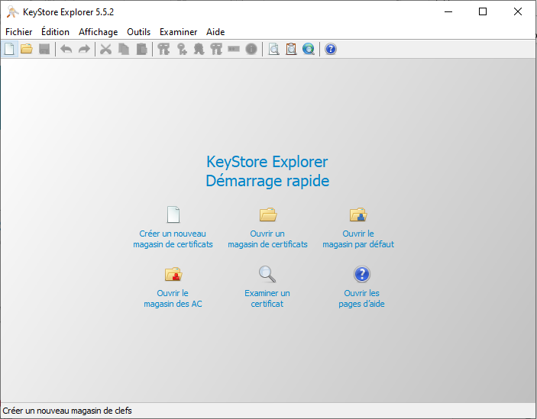
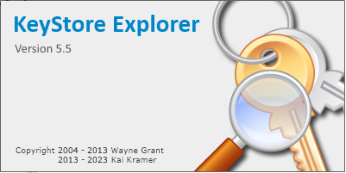
17.1. Outil KeyStore Explorer

Slide 71
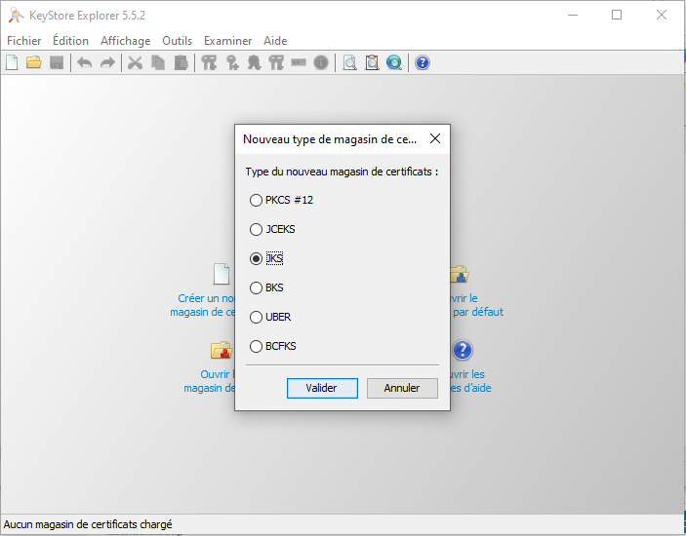
17.1. Outil KeyStore Explorer: choix du type de magasin (keystore)

Slide 72
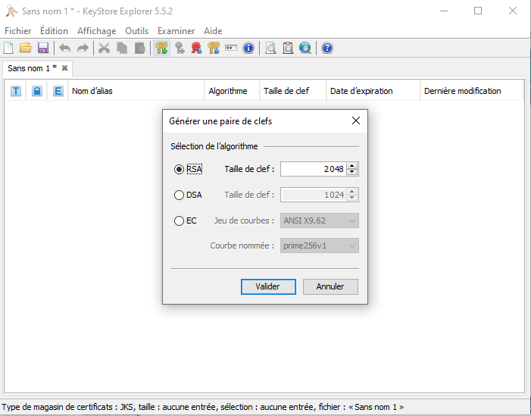
17.2. Outil KeyStore Explorer: Création d’un CA (non officiel)
1
2

Slide 73
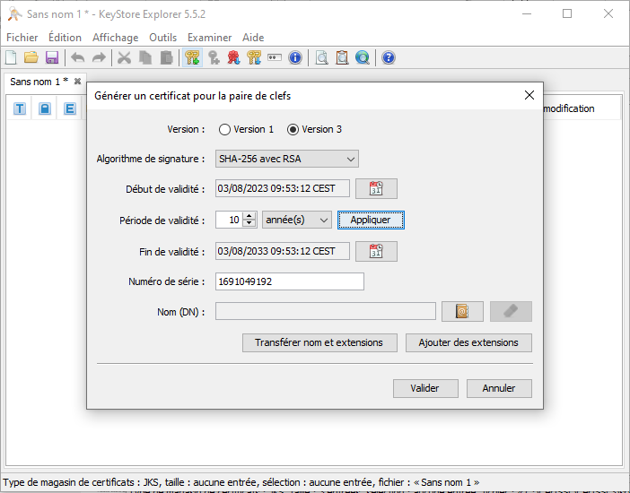
17.3. Outil KeyStore Explorer: Création d’un CA (non officiel)
Modifier et appliquer si nécessaire
1
2

Slide 74
VIII. Analyse des échanges
Wireshark

Slide 75
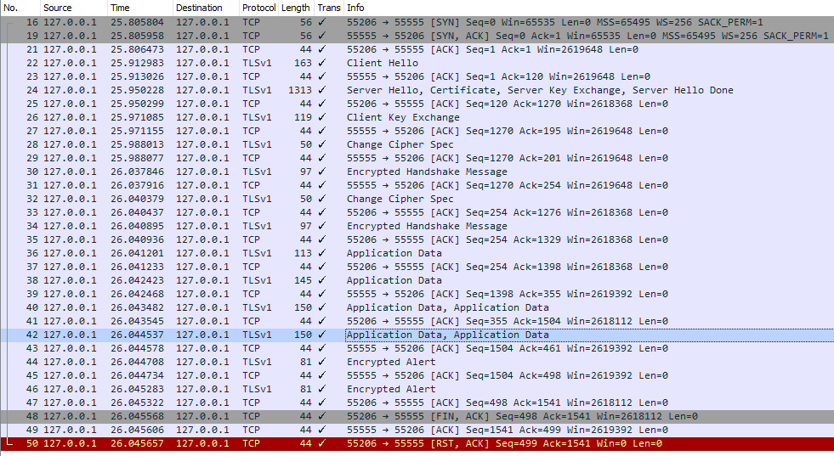
1. Echanges complets (SSLv3 -> TLS 1.2)
Phase 1

Slide 76
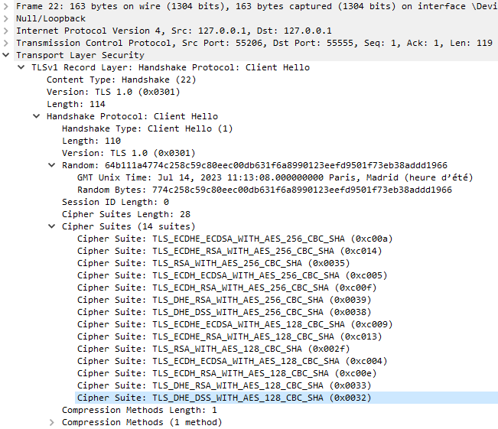
2. Phase 1 : Client Hello

Slide 77
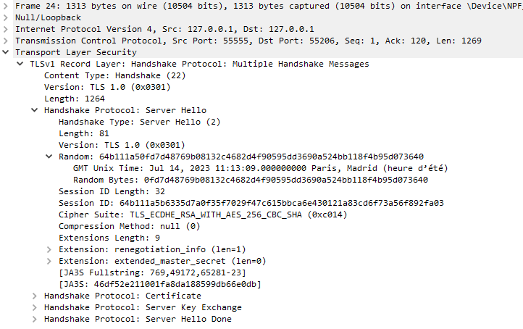
3. Phase 1: Server Hello

Slide 78
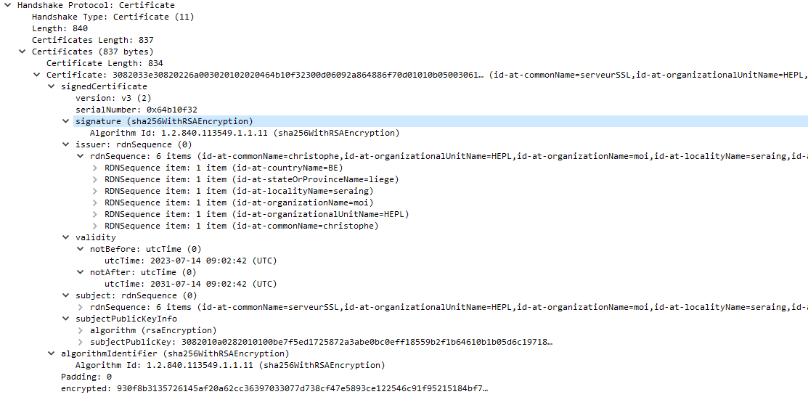
4. Phase 2: Certificat (S->C)

Slide 79
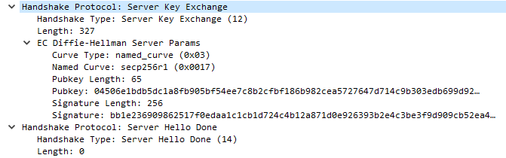
5. Phase 2: Server Key Exchange + Server Hello Done

Slide 80
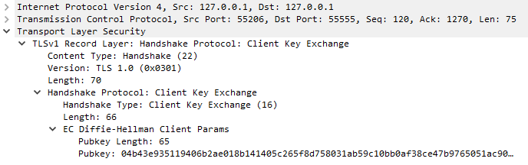
6. Phase 3: Client Key Exchange

Slide 81
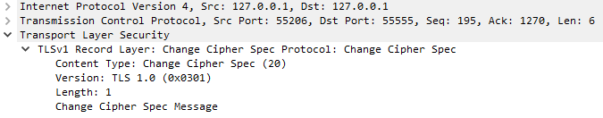
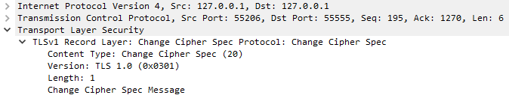
7. Phase 4: Change Cypher Spec (C -> S)

Slide 82

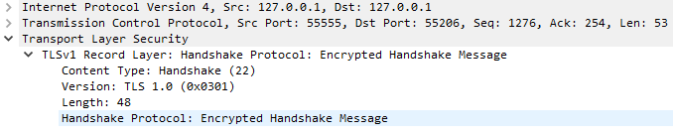
8. Phase 4: Change Cypher Spec (S -> C)

Slide 83
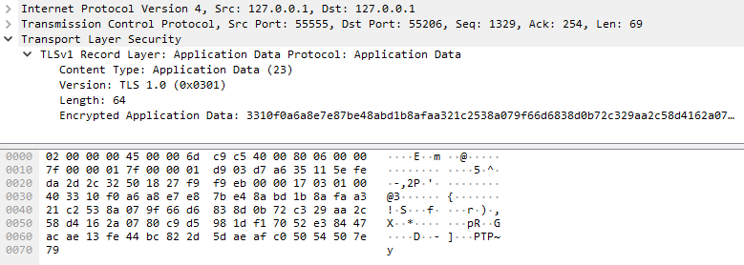
9. Echanges Data Crytés

Slide 84
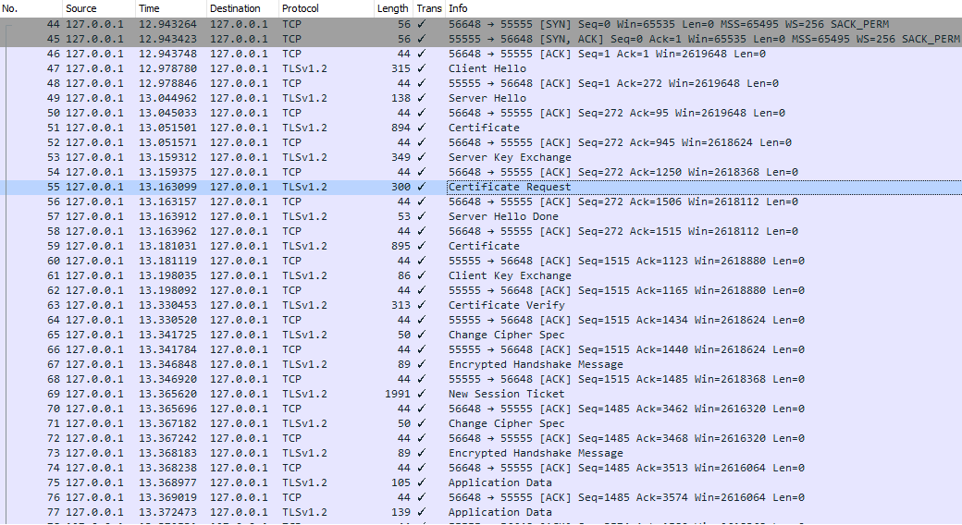
10.1. Echange avec certificat client
Phase 1
Phase 2
Phase 3
Phase 4
SSLServerSocketFactory SslSFac= SslC.getServerSocketFactory(); SslSSocket = (SSLServerSocket) SslSFac.createServerSocket(55555); SslSSocket.setNeedClientAuth(true);

Slide 85
10.2. Echange avec certificat client
Client
Serveur
Client
Serveur
a) Client hello
Certificate
Phase 1
Phase 3
b) Server hello
Client_key_exchange
Certificate_verify
Certificate
Change_cipher_spec
Serveur_key_exchange
Phase 2
Phase 4
Finished = h
Certificate_request
Server_hello_done
Change_cipher_spec
Finished

Slide 86
11.1. Echanges pour TLSv1.3 (introduction)
RFC 8446
Propose des solutions contre les vulnérabilités des versions précédentes. Différents types d’attaque:
Jusqu’à la version TLS 1.0 le dernier bloc d’un paquet de données était utilisé comme vecteur d’initialisation (IV) en vue du chiffrement du paquet suivant => certain niveau de prédictibilité Si des mêmes données sont chiffrées avec la même clé, le résultat sera identique=> le but est de trouver la bonne combinaison pour obtenir ce même résultat avec le même IV. Ce dernier étant connu (Beast attack).
Attaque de type « padding oracle » avec l’implémentation du mode CBC (LUCKY13, POODLE)
Jusque TLS 1.1: afin d’éviter le mode CBC, on pouvait utiliser l’algorithme de chiffrement RC4. Ce dernier présente des failles du point vue de biais statistiques (BIAISRC4)
Dans TLS 1.2, problème de vulnérabilité de la fonction de hachage MD5 (SLOTH)
Faiblesse au niveau de certaines primitives asymétriques (BLEICHENBACHER sur RSA) (DROWN, ROBOT)
Les clés RSA (voire Diffie-Hellman) peuvent être de nos jours cassées plus facilement (absence de contrôle sur la taille des paramètres => groupes de grande taille, voir plus tard)
Vulnérabilités des mécanismes d’intégrité dans la négociation dues essentiellement par la non utilisation de la signature électronique.
Le protocole SSL-TLS étant assez complexe (point de vue implémentation, extensions, …) mène à une probabilité de failles importantes

Slide 87
11.2. Echanges pour TLSv1.3: Modifications par rapport aux versions précédentes
Client
Serveur
Un nouvel « handshake est utilisé: un seul échange (A/R) pour la négociation au lieu de deux précédemment.
Ces échanges contiennent de suite des données chiffrées dès le premier paquet
ClientHello +
ClientKeyShare ext.
Echanges
en clair
ServerHello +
ServerKetShare ext.
EncryptedExtensions
Certificate
CertificateVerify
Partie
Crypté.
Cette partie (en bleu) est contenue dans le ServerHello
Finished
Finished
Données chiffrées

Slide 88
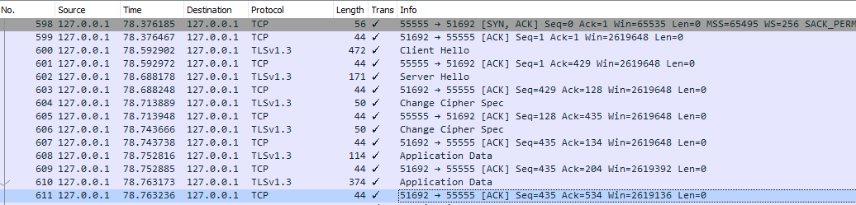
11.2. Echanges pour TLSv1.3: Analyse des échanges
ClientHello +
ClientKeyShare ext.
ServerHello +
ServerKetShare ext.

Slide 89
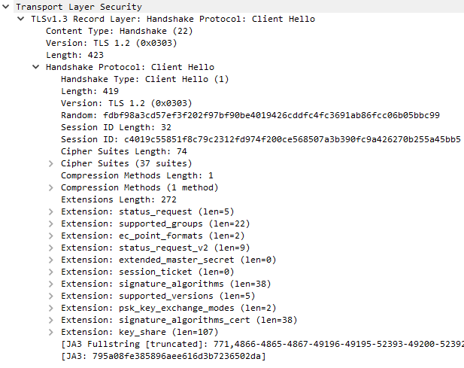


11.3. Echanges pour TLSv1.3: ClientHello + ClientKeyShare ext.
On commence avec TLSv1.2 car beaucoup de serveur fonctionne toujours avec cette version. On ajuste après en TLSv1.3 si cela possible
Informations habituelles: random, session ID, …
Négociation des algorithmes de cryptage
Echange de clés non authentifiées
Groupes sur lesquelles des échanges de clés sont envisagés (notamment Diffie-Hellman: le p et le n). Ces infos sont dans des extensions
Null: juste pour ressembler à TLSv1.2
Versions TLS
supportées
On échange des paquets contenant des extensions

Slide 90
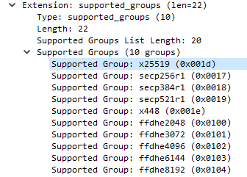
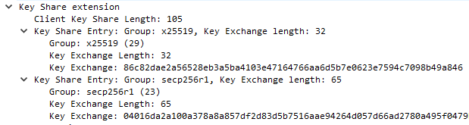
Les groupes (diffie-Hellman)
ClientHello
Identification de courbes elliptiques (cryptographie)
ServerHello

Slide 91
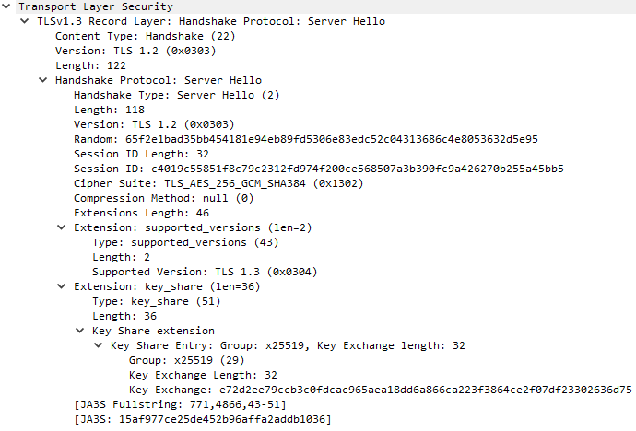
11.3. Echanges pour TLSv1.3: ServerHello + ServerKeyShare ext.
Idem client: random, session ID, …
Choix du serveur
Version supportée
Il est maintenant possible de dériver un premier jeu de clés symétriques. Ces dernières permettront de sécuriser le reste de la négociation

Slide 92
11.4. Echanges pour TLSv1.3: Analyse de ces Hello…
Les paquets Hello échangent des données qui permettent uniquement la protection symétrique des messages: algorithmes de chiffrement combinés comme AES-GCM (Galois/Counter Mode (GCM) est un mode d’opération de chiffrement par bloc en cryptographie symétrique )ou Chacha20-Poly1035 (système d’encryption “chacha20” authentifié (Poly1035, hash) avec addition de donnée (AEAD)
Les autres éléments négociés dans les versions antérieures de la suite cryptographique sont désormais traités dans des extensions:
L'extension supported_groups reprend l'ensemble des groupes Diffie-Hellman supportés. la liste contient des références à des groupes nommés. Point 11.3
l'extension signature_algorithms : le client informe le serveur sur les algorithmes de signature que ce dernier peut utiliser pour s'authentifier.
Jusqu’à présent, on a la possibilité de protéger les communications (comme par exemple, le certificat du serveur, le certificat du client n’étant pas obligatoire) mais sans garantie sur la personne de l’autre côté => Pas d’authentification, pas de signature !

Slide 93
11.5. Echanges pour TLSv1.3: Authentification du serveur
Le message « EncryptedExtensions » contient des informations complémentaires (cryptées => différents des extensions expliquées précédemment) comme des réponses aux extensions ne servant pas lors de la première phase de négociation: réponse à l’extension « Server Name Indication ».
L'authentification du serveur est réalisée par l’envoi d’un message « Certificate » qui contient le chaîne de certificats du serveur. Il contient également des extensions notamment des informations de révocations.
Le message « CertificateVerify » inclut une signature de tous les messages de négociation précédemment échangés.
Le message « Finished » , contient notamment MAC (Message Authentification Code) des messages précédents (assure donc que les messages proviennent bien du bon client et serveur). Une protection en confidentialité et en intégrité est également assurée = message de confirmation des clés.
EncryptedExtensions
Certificate
CertificateVerify
Finished
Finished
Echanges
Crypté
A partir de cette séquence, contrairement aux versions précédentes, tous les messages vont être signés et pas seulement certains de ceux-ci.

Slide 94
11.6. Echanges pour TLSv1.3: Améliorations de la fonction de dérivation des clés
Du point de vue de la dérivation des clés, a la place d'un HMAC utilisé jusqu’à la version TLS 1.2, TLS 1.3 utilise: HKDF (HMAC-based Extract-and-Expand Key Derivation Function, voir RFC 5869). Il y a deux parties Extract et Expand key
IKM (Input Keying Material)
KDF-Extract prend comme entrée un message IKM comme par exemple un secret partagé généré à l'aide de Diffie-Hellman, et un sel facultatif. Il génère alors une clé cryptographique appelée PRK ("clé pseudo-aléatoire").
KDF-Extract
PRK
Salt
KDF-Expand prend comme entrée la PRK, des informations complémentaires (contexte et application spécifiques) optionnelles et la longueur en Byte de la sortie. Permet d’obtenir plusieurs clés pseudo-aléatoires à partir de la PRK
info
OKM: Output Keying
Material
PRK
KDF-Expand
OKM
length

Slide 95
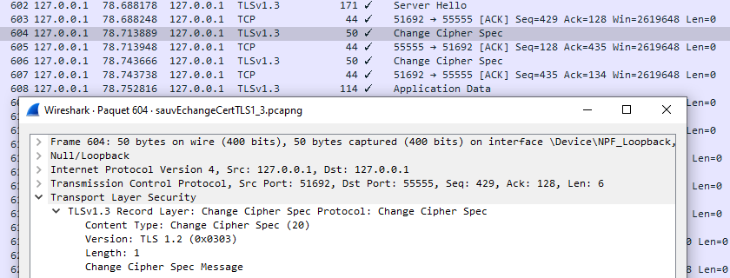
11.6. Echanges pour TLSv1.3: Change Cipher Spec
Client
Serveur
Dans les versions précédentes, ce message sollicitait le changement des clés. Au début de TLSv1.3, il avait disparu. Afin d’éviter des éventuelles interruptions par certains équipements, il a fait sa réapparition afin de créer un mode de compatibilité pour que TLSv1,3 ressemble dans un certain sens à TLSv1.2
Ces messages non signés n’ont aucune signification !
ClientHello +
ClientKeyShare ext.
ServerHello +
ServerKetShare ext.
ChangeCipherSpec
EncryptedExtensions
Certificate
chiffré
CertificateVerify
Finished
ChangeCipherSpec
Finished
chiffré
Données chiffrées

Slide 96
12. Authentification du client
Pas obligatoire
Le serveur peut demander cette authentification comme dans les versions précédentes en utilisant le message suivant:
CertificateRequest
Le client répond alors avec les messages:
Certificate
CertificateVerify
TLSv1.3 permet ces échanges (demandes) à n’importe quel moment après la négociation principale

Slide 97
13. Reprise de session
Le serveur peut envoyer un message: NewSessionTicket afin d’autoriser le client à reprendre une session ultérieure.
Le client ou le serveur peuvent demander la mise en place de nouvelles clés: KeyUpdate
La reprise de session est fusionnée avec l’authentification par clé partagée (PSK). Le serveur fournit les tickets qui seront utilisés comme PSK => simplification par rapport aux versions précédentes.
Un nouveau mode de reprise est apparu (autorisation de ce dernier via le ticket). Ce dernier permet l’obtenir dès le premier paquet, une clé commune. Cette dernière permet de chiffré directement les paquets suivants juste après le ClientHello. Point faible, on pourrait rejouer ce paquet. Des solutions ont été apportées mais bof … => on peut le désactiver.

Slide 98
14. conclusions
Amélioration du point de vue de la cryptographie:
Plus de RSA (ne permet pas d’assurer une confidentialité persistante)
Utilisation des courbes elliptiques
Plus de CBC et RC4
Diminution du nombre d’échanges lors de la négociation et de l’ouverture de session plus rapide (gain entre 25 et 50 % par rapport aux versions précédentes)
Simplification de la machine à états: fusion de certaines fonctionnalités comme la reprise de session avec l’authentification par clé partagée
Les versions précédentes devraient encore co-exister durant quelques années avec la version 1.3 (adaptation lente des applications)

